Slide 1
网站变更监控自动报告
澎湃新闻-首页
2026-04-20 19:31:34

Slide 2
分析结论
1. **近期活跃度较低**：过去7天仅记录到1次数据更新（4月20日），整体更新频率较为平缓，系统或内容近期变动较少。
2. **热点内容集中**：近30天内最受关注的记录为“习近平同沙特王储兼首相穆罕默德通电话”，共被修改或访问3次，显示该主题是近期主要焦点。
3. **整体变动有限**：总变更次数为3次，说明数据长期处于稳定状态，无频繁调整或大规模更新需求。

Slide 3

source_26_20260420_193133_trend.png

Slide 4

source_26_20260420_193133_cumulative.png

Slide 5
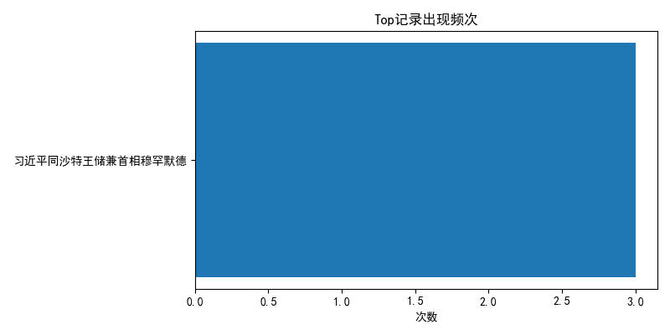
source_26_20260420_193133_top.png

